Slide 1
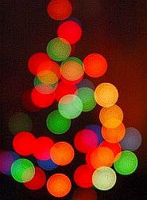
VÁNOCE

Slide 2
Než přijde Ježíšek

Slide 3
Vánoční příběh

Slide 4
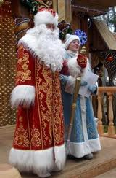
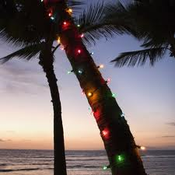
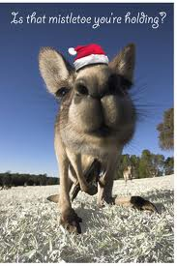
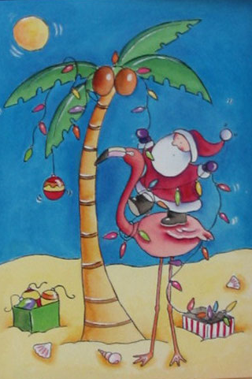
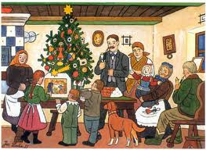

Slide 5
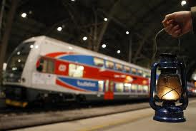

Slide 6
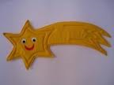
Šablona č. 14
Vypracovala: Květuše Vendégová
Prvouka
2.ročník ZŠ
ZŠ a MŠ Višňová
10.12.2010
Obrázky www.google.cz

